Slide 1
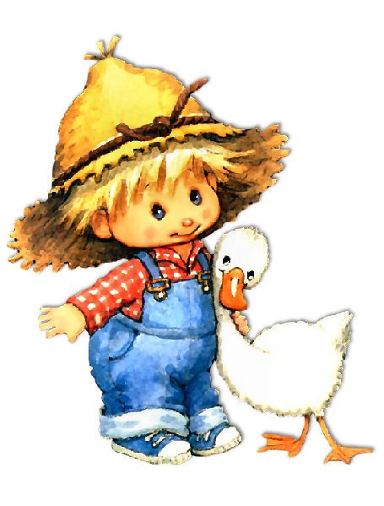
29 de abril «DÍA DEL ANIMAL»
Umma Rosario, Pérez Gómez
5° B

Slide 2
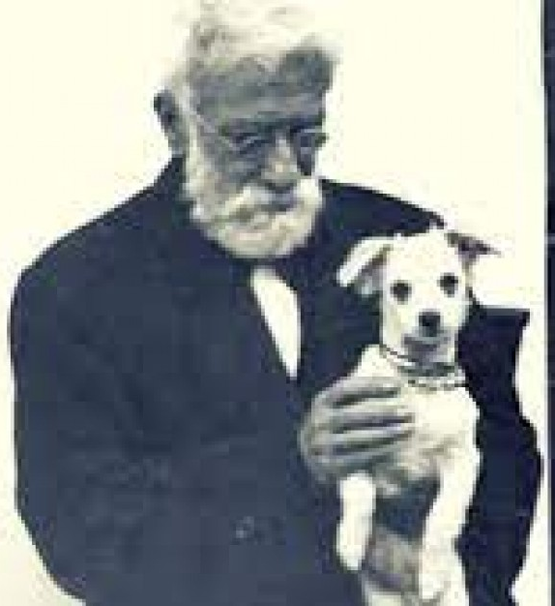
¿POR QUÉ CONMEMORAMOS EL DÍA DEL ANIMAL?
Desde 1908, cada 29 de abril se conmemora el fallecimiento de Ignacio Lucas Albarracín, quien fue pionero en el país en la lucha por los derechos de los animales en el país.

Slide 3
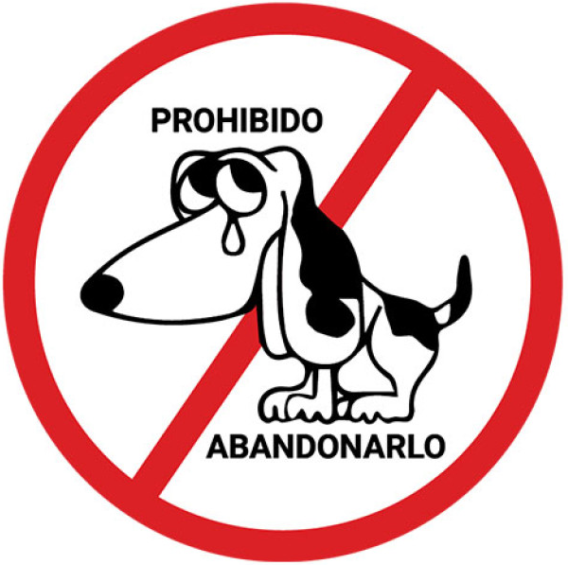
¿QUIÉN CREO LA SOCIEDAD PROTECTORA DE ANIMALES? ¿EN QUE AÑO?
Ignacio Albarracín fundó la Sociedad Protectora de Animales en 1879.

Slide 4
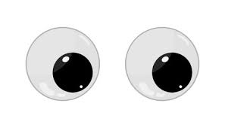
¿CUÁLES SON LOS DERECHOS QUE PROCLAMA ?
A principios del siglo XX pidió el cierre de zoológicos e impulsó la Ley Nacional de Protección de los Animales que establecía penas de multa para evitar el maltrato. Además, exigió que la iglesia promueva el respeto a los animales entre sus fieles y le solicitó al Estado que se construyeran hospitales veterinarios públicos.

Slide 5
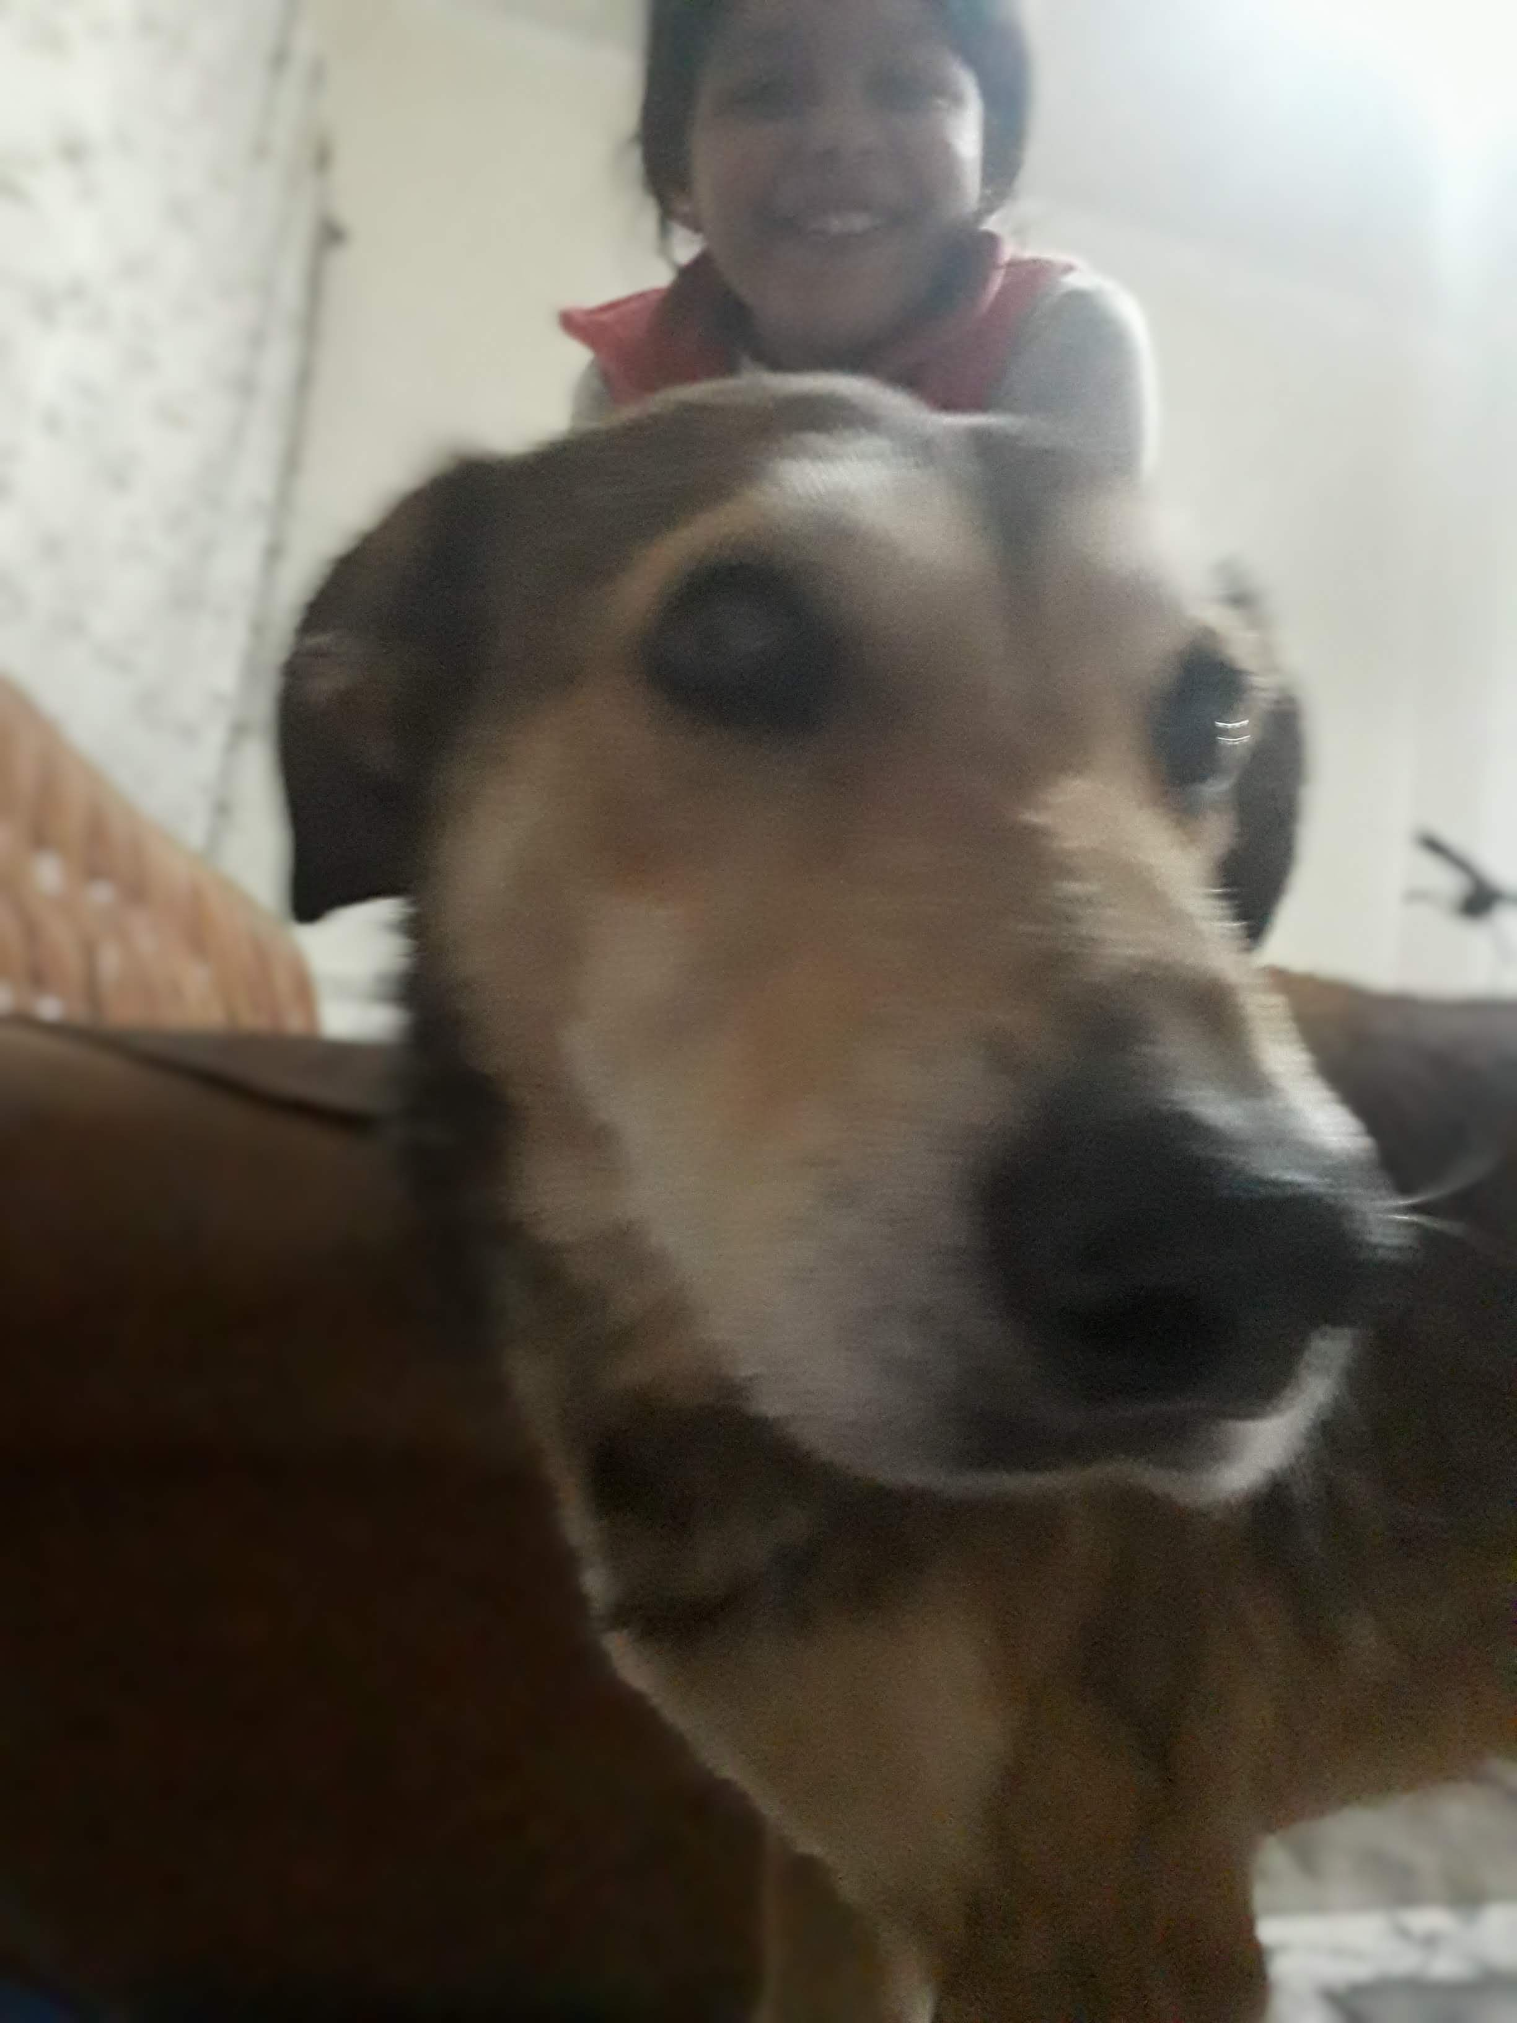
Con mi amigo Juan, lo amo!!

